Slide 1
딥러닝을 이용한 얼굴 변환 모바일 앱 개발
기만과 견제 팀
발표자 임기찬
문태현
조유성

Slide 2
목차
진행현황
추후 일정

Slide 3
진행현황
이미지 프로세싱
얼굴표정 변화 모델 구현 및 테스트
안드로이드 UI 및 내부기능 구현

Slide 4
진행현황
이미지 프로세싱
연령변환 모델 성능 향상을 위해 IMDB추가
해상도문제로 인해 원본 얼굴 픽셀 128x128 이하의 사진 모두 삭제
IMDB 11만장중 불필요한 사진 삭제중
최종결과로 UTK,WIKI 34000장 + imdb약 7~9만장 예상

Slide 5
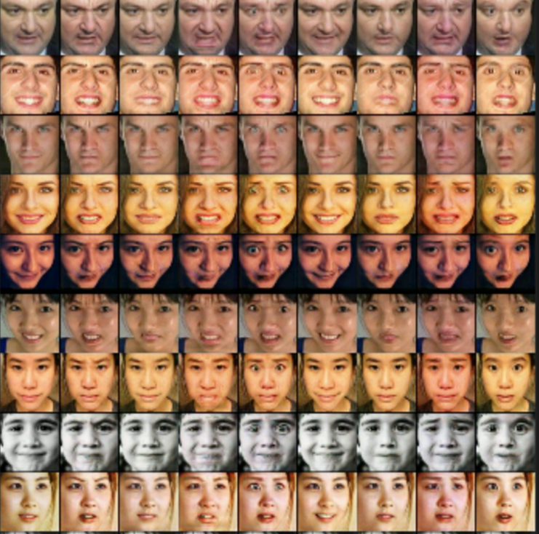
진행현황
얼굴표정 변화 모델 테스트
분노, 경멸,혐오,공포
행복,무표정,슬픔,놀람
<AffectNet Dataset 60 만장, 3만 6천 step, 2시간>

Slide 6
진행현황
안드로이드 UI 및 내부기능 구현
사용자가 어플리케이션에 사용할 사진을 불러오기 위한 기능이 필요
- 갤러리에서 가져오기
- 사진 촬영 후 가져오기

Slide 7
진행현황
갤러리에서 이미지 가져오기
핸드폰의 저장소에 접근 할 수 있도록 퍼미션을 받은 후, 갤러리에서 사진을 선택 시 해당 사진을 이미지 뷰에 표시
사진 촬영 후 가져오기
핸드폰의 내부 카메라 사용 퍼미션을 받은 후, 사진을 촬영 하고 해당 사진을 비트맵 변환 후 저장 하고 이미지 뷰에 표시

Slide 8
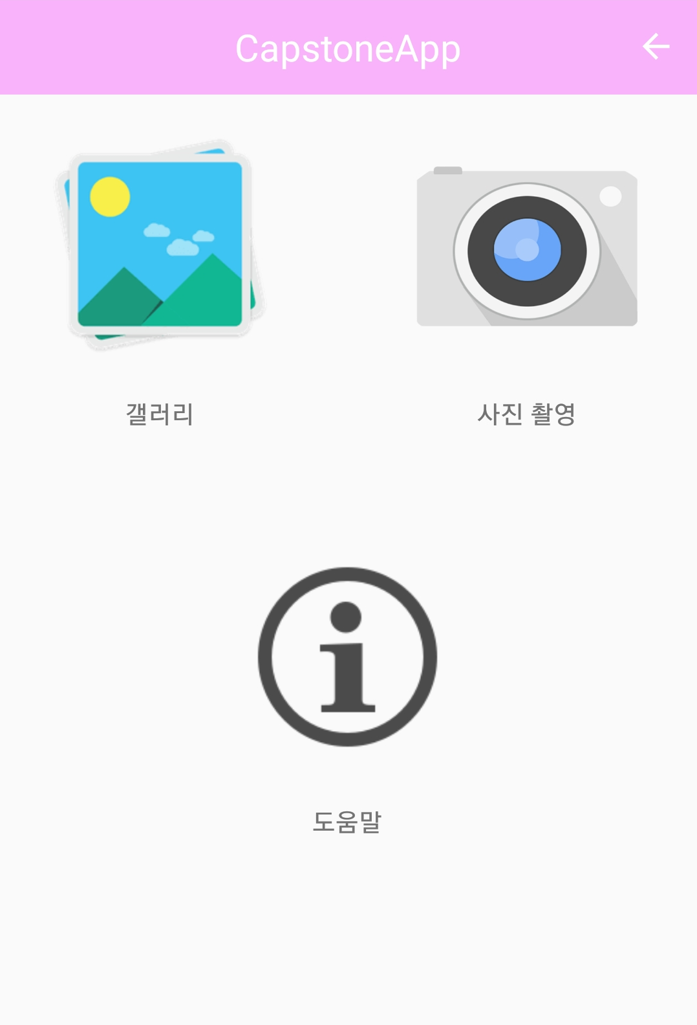
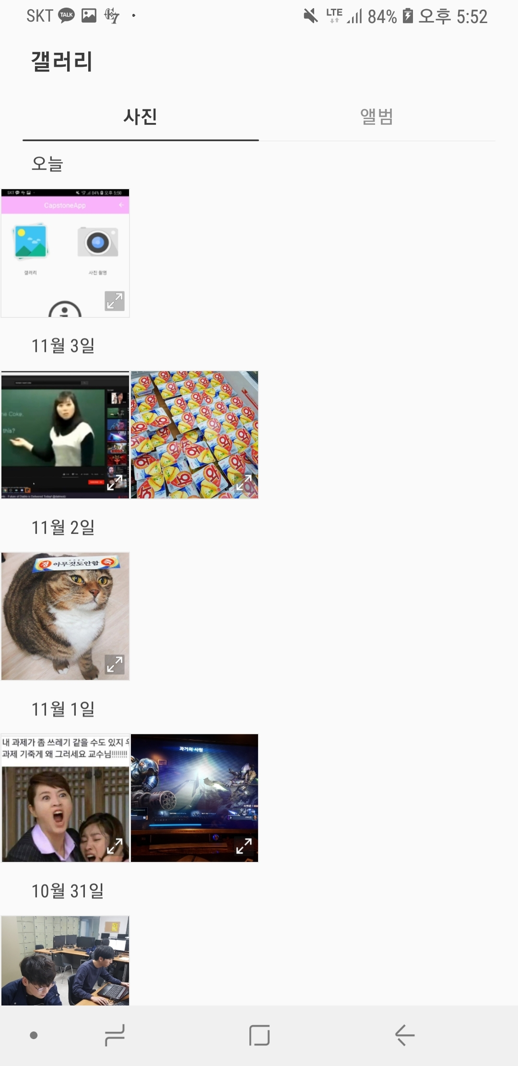
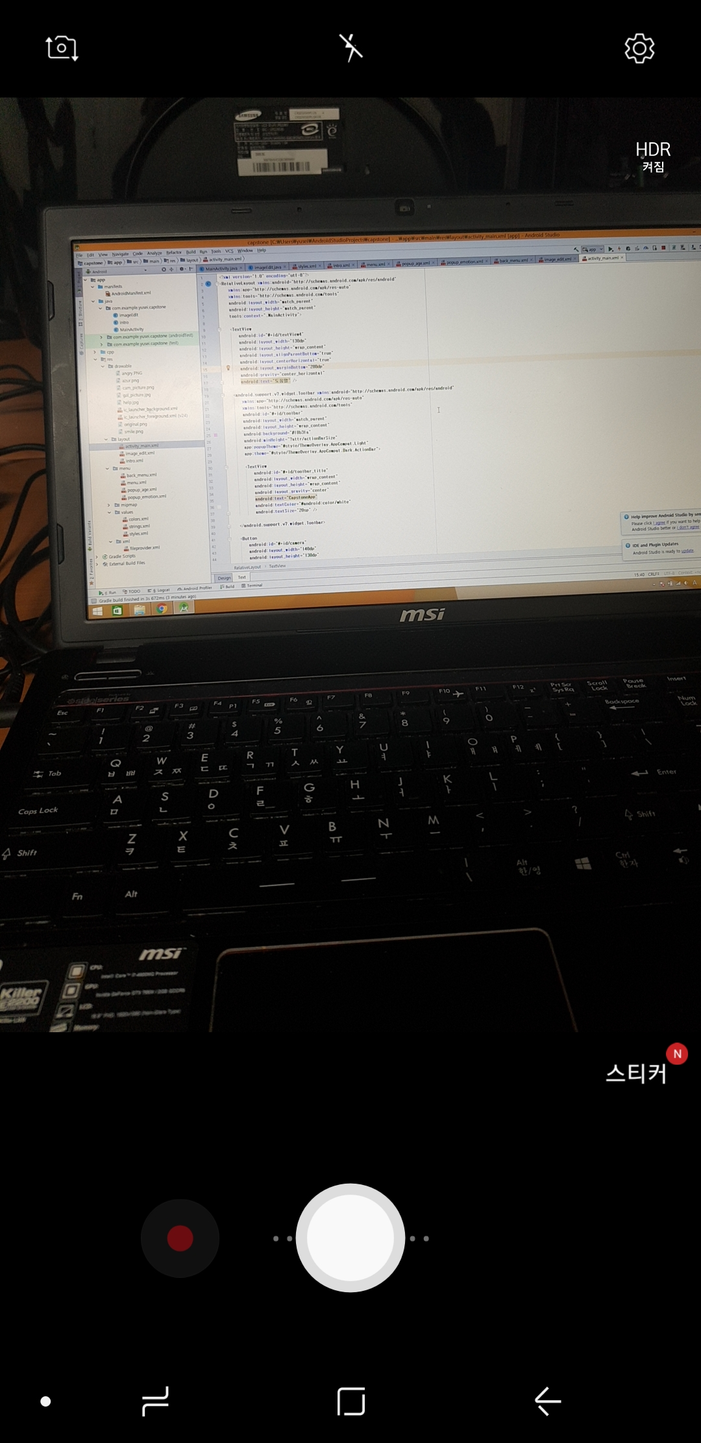
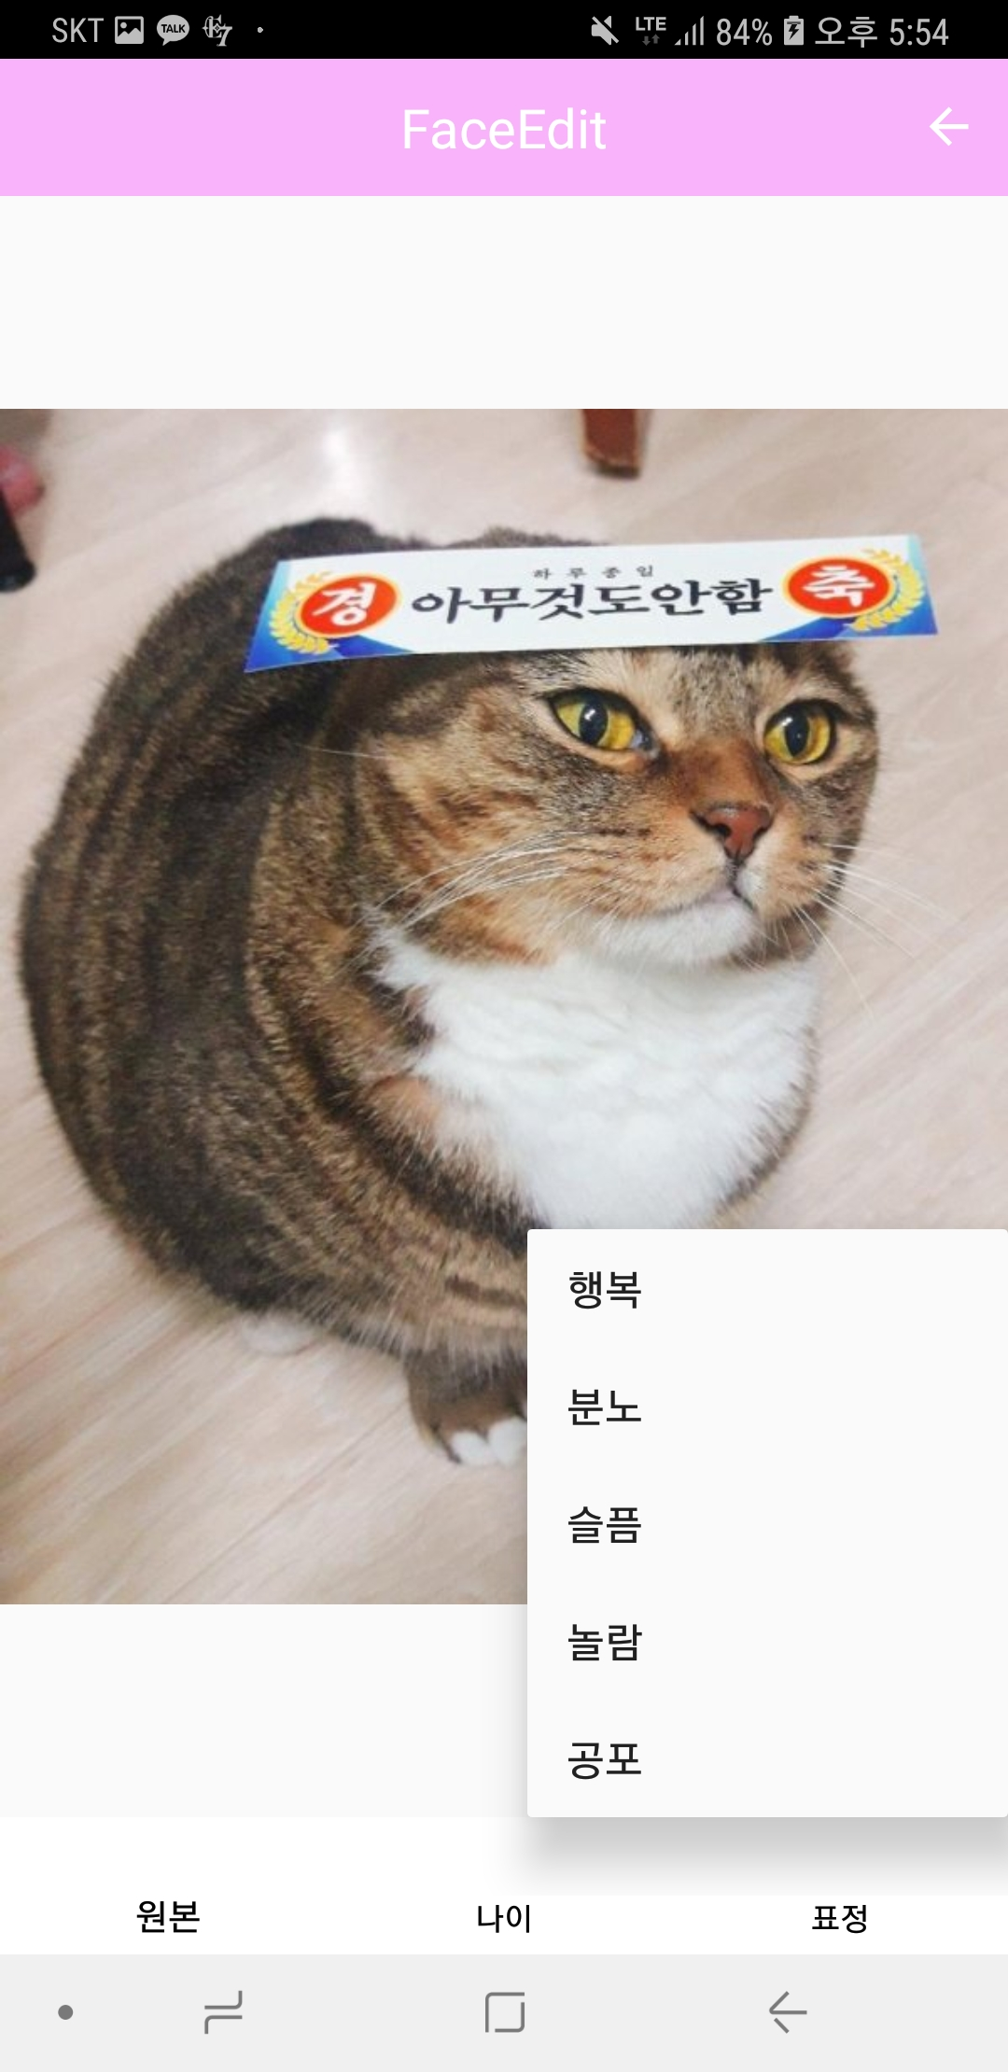
진행현황
안드로이드 UI 및 내부기능 구현

Slide 9
추후 일정
조유성
11.06~
안드로이드 어플리케이션 내부 기능 구현

Slide 10
추후 일정
문태현
11.06 ~
이미지 프로세싱, 안드로이드 얼굴인식

Slide 11
추후 일정
임기찬
11.06 ~
얼굴 표정 변화 모델 구현 및 데이터 학습

Slide 12
Q&A

